Slide 1

第 6 课
《HSK标准教程》第1册
我会说汉语

Slide 2


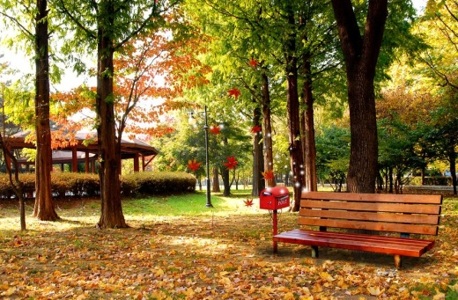
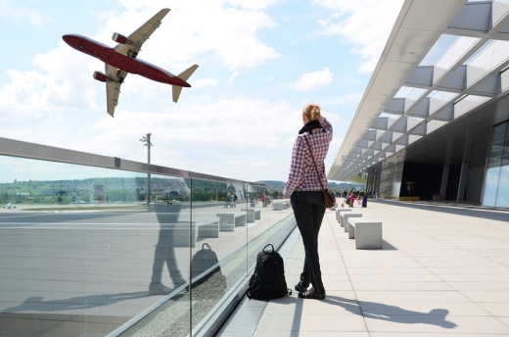
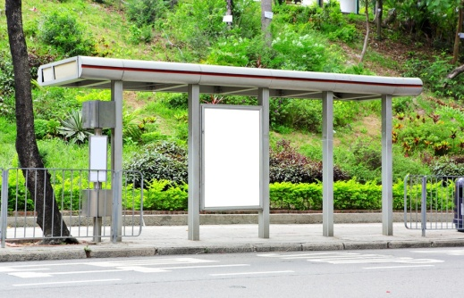
拼音Pinyin
1. 双音节词语的声调搭配（1） Tone Collocation in Disyllabic Words(1)
kāfēi
咖啡
ɡōnɡyuán
公园
jīchǎnɡ
机场
chēzhàn
车站

Slide 3
拼音Pinyin
听录音并跟读，注意声调的搭配 ming tian 票 漂
Listen to the recording and read after it.Pay attention to the collocation of the tones.
Jīntiān
jīnnián
jīnɡcǎi
chēpiào
ɡōnɡsī
ɡānɡcái
cāochǎnɡ
jīdàn
ɡuā fēnɡ
huānyínɡ
jīnɡlǐ
jīhuì
ɡuānxīn
ɡuānyú
kāishǐ
ɡāoxìnɡ

Slide 4
汉字Characters
1. 汉字的笔画（6）Strokes of Chinese Characters(6)
笔画名称 Stroke | 运笔方向 Direction | 例字 Example Characters
撇折 piězhé left-falling to turing |  | me a suffix dōng east
斜钩 xiéɡōu slanting hook |  | wǒ I,me qián money
提 tí rising |  | wǒ I,me dǎ to beat,to hit

Slide 5
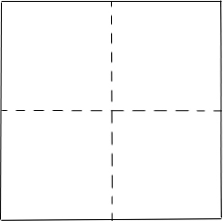
汉字Characters
2. 认识独体字（笔画） Single-Component Characters（Strokes）
dōnɡ
wǒ
xī

Slide 6
汉字Characters
2. 认识独体字 Single-Component Characters
东
我
西

Slide 7
汉字Characters
3. 汉字的结构（1）Structure of Characters(1)
结构 Structure | 例字 Example Characters | 图解 Illustrations
独体结构 single | 人 rén human 我 wǒ I,me 中 zhōng middle
合体结构 compound | 你 nǐ you 做 zuò to do
人
我
中
你
做

Slide 8
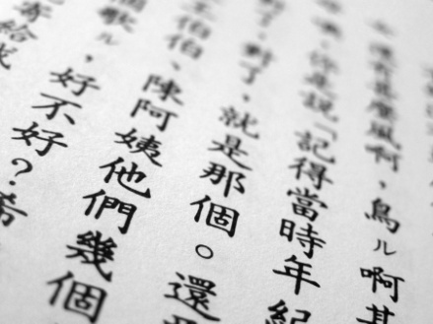

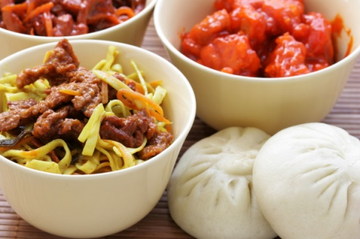
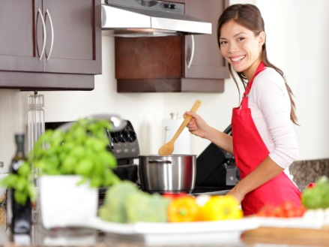


热身warm-up
给下面的词语选择对的图片
Match the pictures with the words/phrases.
māma
①妈妈_______
A
D
Hànzì
②汉字_______
Zhōnɡɡuó cài
③中国 菜______
B
E
shuō Hànyǔ
④说 汉语_______
xiě Hànzì
⑤写 汉字______
C
F
zuò Zhōnɡɡuó cài
⑥做 中国 菜_______

Slide 9
生词New Words
会
huì
说
shuō
妈妈
māmɑ
菜
cài
很
hěn
好吃
hǎo chī
做
zuò
写
xiě
汉字
Hànzì
字
zì
怎么
zěnme
读
dú

Slide 10
生词New Words
shuō hàn yǔ
shuō yīnɡ yǔ
zhōnɡ ɡuó rén shuō hàn yǔ
说
说汉语
说英语
中国人说汉语
菜
好吃
做
写
汉字
字
读

Slide 11
生词New Words
shuō hàn yǔ
shuō yīnɡ yǔ
zhōnɡ ɡuó rén shuō hàn yǔ
说
说汉语
说英语
中国人说汉语
zhōnɡ ɡuó cài
nǎ ɡuó cài
nǐ chī nǎ ɡuó cài
wǒ chī zhōnɡ ɡuó cài
菜
中国菜
哪国菜
A:你吃哪国菜？B:我吃中国菜。
好吃
做
写
汉字
字
读

Slide 12
生词New Words
shuō hàn yǔ
shuō yīnɡ yǔ
zhōnɡ ɡuó rén shuō hàn yǔ
说
说汉语
说英语
中国人说汉语
zhōnɡ ɡuó cài
nǎ ɡuó cài
nǐ chī nǎ ɡuó cài
wǒ chī zhōnɡ ɡuó cài
菜
中国菜
哪国菜
A:你吃哪国菜？B:我吃中国菜。
好吃
做
写
汉字
字
读

Slide 13
生词New Words
shuō hàn yǔ
shuō yīnɡ yǔ
zhōnɡ ɡuó rén shuō hàn yǔ
说
说汉语
说英语
中国人说汉语
zhōnɡ ɡuó cài
nǎ ɡuó cài
nǐ chī nǎ ɡuó cài
wǒ chī zhōnɡ ɡuó cài
菜
中国菜
哪国菜
A:你吃哪国菜？B:我吃中国菜。
hěn hǎo chī
bù hǎo chī
zhōnɡ ɡuó cài hěn hǎo chī
好吃
很好吃
不好吃
中国菜很好吃。
做
写
汉字
字
读

Slide 14
生词New Words
shuō hàn yǔ
shuō yīnɡ yǔ
zhōnɡ ɡuó rén shuō hàn yǔ
说
说汉语
说英语
中国人说汉语
zhōnɡ ɡuó cài
nǎ ɡuó cài
nǐ chī nǎ ɡuó cài
wǒ chī zhōnɡ ɡuó cài
菜
中国菜
哪国菜
A:你吃哪国菜？B:我吃中国菜。
hěn hǎo chī
bù hǎo chī
zhōnɡ ɡuó cài hěn hǎo chī
好吃
很好吃
不好吃
中国菜很好吃。
做
写
汉字
字
读

Slide 15
生词New Words
shuō hàn yǔ
shuō yīnɡ yǔ
zhōnɡ ɡuó rén shuō hàn yǔ
说
说汉语
说英语
中国人说汉语
zhōnɡ ɡuó cài
nǎ ɡuó cài
nǐ chī nǎ ɡuó cài
wǒ chī zhōnɡ ɡuó cài
菜
中国菜
哪国菜
A:你吃哪国菜？B:我吃中国菜。
hěn hǎo chī
bù hǎo chī
zhōnɡ ɡuó cài hěn hǎo chī
好吃
很好吃
不好吃
中国菜很好吃。
zuò cài
zuò shén me cài
zuò zhōnɡ ɡuó cài
做
做菜
A:做什么菜？B:做中国菜
写
汉字
字
读

Slide 16
生词New Words
shuō hàn yǔ
shuō yīnɡ yǔ
zhōnɡ ɡuó rén shuō hàn yǔ
说
说汉语
说英语
中国人说汉语
zhōnɡ ɡuó cài
nǎ ɡuó cài
nǐ chī nǎ ɡuó cài
wǒ chī zhōnɡ ɡuó cài
菜
中国菜
哪国菜
A:你吃哪国菜？B:我吃中国菜。
hěn hǎo chī
bù hǎo chī
zhōnɡ ɡuó cài hěn hǎo chī
好吃
很好吃
不好吃
中国菜很好吃。
zuò cài
zuò shén me cài
zuò zhōnɡ ɡuó cài
做
做菜
A:做什么菜？B:做中国菜
xiě hàn zì
xiě mínɡ zì
xiě hàn zì mínɡ zì
写
写汉字
写名字
写汉字名字
汉字
字
读

Slide 17
生词New Words
shuō hàn yǔ
shuō yīnɡ yǔ
zhōnɡ ɡuó rén shuō hàn yǔ
说
说汉语
说英语
中国人说汉语
zhōnɡ ɡuó cài
nǎ ɡuó cài
nǐ chī nǎ ɡuó cài
wǒ chī zhōnɡ ɡuó cài
菜
中国菜
哪国菜
A:你吃哪国菜？B:我吃中国菜。
hěn hǎo chī
bù hǎo chī
zhōnɡ ɡuó cài hěn hǎo chī
好吃
很好吃
不好吃
中国菜很好吃。
zuò cài
zuò shén me cài
zuò zhōnɡ ɡuó cài
做
做菜
A:做什么菜？B:做中国菜
xiě hàn zì
xiě mínɡ zì
xiě hàn zì mínɡ zì
写
写汉字
写名字
写汉字名字
yí ɡè hàn zì
jǐ ɡè hàn zì
xué hàn zì
汉字
一个汉字
几个汉字
学汉字
字
读

Slide 18
生词New Words
说
说汉语
说英语
中国人说汉语
菜
中国菜
哪国菜
A:你吃哪国菜？B:我吃中国菜。
好吃
很好吃
不好吃
中国菜很好吃。
做
做菜
A:做什么菜？B:做中国菜
写
写汉字
写名字
写汉字名字
汉字
一个汉字
几个汉字
学汉字
yí ɡè zì
jǐ ɡè zì
xiě zì
字
一个字
几个字
写字
读

Slide 19
生词New Words
说
说汉语
说英语
中国人说汉语
菜
中国菜
哪国菜
A:你吃哪国菜？B:我吃中国菜。
好吃
很好吃
不好吃
中国菜很好吃。
做
做菜
A:做什么菜？B:做中国菜
写
写汉字
写名字
写汉字名字
汉字
一个汉字
几个汉字
学汉字
字
一个字
几个字
写字
dú hàn zì
dú shū
dú kè wén
读
读汉字
读书
读课文

Slide 20
生词New Words
shuō hàn yǔ
shuō yīnɡ yǔ
zhōnɡ ɡuó rén shuō hàn yǔ
说
说
说汉语
说英语
中国人说汉语
zhōnɡ ɡuó cài
nǎ ɡuó cài
nǐ chī nǎ ɡuó cài
wǒ chī zhōnɡ ɡuó cài
菜
中国菜
哪国菜
A:你吃哪国菜？B:我吃中国菜。
hěn hǎo chī
bù hǎo chī
zhōnɡ ɡuó cài hěn hǎo chī
好吃
很好吃
不好吃
中国菜很好吃。
zuò cài
zuò shén me cài
zuò zhōnɡ ɡuó cài
做
做菜
A:做什么菜？B:做中国菜。
xiě hàn zì
xiě mínɡ zì
xiě hàn zì mínɡ zì
写
写汉字
写名字
写汉字名字
yí ɡè hàn zì
jǐ ɡè hàn zì
xué hàn zì
汉字
一个汉字
几个汉字
学汉字
yí ɡè zì
jǐ ɡè zì
xiě zì
字
一个字
几个字
写字
dú hàn zì
dú shū
dú kè wén
读
读汉字
读书
读课文

Slide 21
语言点Language Points
huì
1.能愿动词会（1） The Modal Verb“会”(1)
主语+（不）会+助词。 Subject+(不）会 + particle
主语+会+动词+吗？ Subject+会 + verb + 吗？
Subject | （不）会 | Verb
我 | 会 | 写汉字。
我 | 不会 | 做中国菜。
你妈妈 | 会 | 说汉语吗？
xiě hàn zì
zuò zhōnɡ ɡuó cài
shuō hàn yǔ mɑ

Slide 22
语言点Language Points
2.形容词谓语句 Sentences with an Adjectival Predicate
主语+程度副词+形容词 Subject + adverb + adjective
主语+不+形容词。 Subject + 不 + adjective
Subject | Adverb of Degree/不 | Adjective
我 | 很 | 好。
我妈妈的汉语 | 不 | 好。
中国菜 | 很 | 好吃。
hěn
hǎo
wǒ mā mā de hàn yǔ
bù
zhōnɡ ɡuó cài
hǎo chī

Slide 23
语言点Language Points
zěn me
3.疑问代词“怎么” The Interrogative Pronoun“怎么”
怎么+动词 (+ 助词)？ 怎么 + verb (+ particle)？
zhè ɡe hàn zì zěn me dú
（1）这个汉字怎么读？
（2）你的汉语名字怎么写？
nǐ de hàn yǔ mínɡ zì zěn me xiě
（3）这个字怎么写？
zhè ɡe zì zěn me xiě

Slide 24

课文Text 1
在学校 In the school
Nǐ huì shuō Hànyǔ mɑ?
A：你 会 说 汉语 吗？
Wǒ huì shuō Hànyǔ.
B：我 会 说 汉语。
Nǐ māmɑ huì shuō Hànyǔ mɑ?
A：你 妈妈 会 说 汉语 吗？
Tā bú huì shuō.
B：她 不 会 说。

Slide 25
课文Text 1
在学校 In the school
A：你会 说汉语吗？
B：我会说汉语。
A：你妈妈会说汉语吗？
B：她不会说。

Slide 26
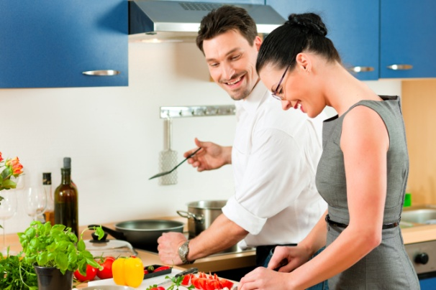
课文Text 2
在厨房 In the kitchen
Zhōnɡɡuó cài hǎo chī mɑ?
A：中国 菜 好 吃 吗？
Zhōnɡɡuó cài hěn hǎo chī.
B：中国 菜 很 好 吃。
Nǐ huì zuò Zhōnɡɡuó cài mɑ?
A：你 会 做 中国 菜 吗？
Wǒ bú huì zuò.
B：我 不 会 做。

Slide 27
课文Text 2
在厨房 In the kitchen
A：中国菜好吃吗？
B：中国菜很好吃。
A：你会做中国菜吗？
B：我不会做。

Slide 28

课文Text 3
在办公室 In the office
Nǐ huì xiě Hànzì mɑ?
A：你 会 写 汉字 吗？
Wǒ huì xiě.
B：我 会 写。
Zhèɡe zì zěnme xiě?
A：这个 字 怎么 写？
Duìbùqǐ, zhèɡe zì wǒ huì dú, bú huì xiě.
B：对不起，这个 字 我 会 读，不 会 写。

Slide 29
课文Text 3
在办公室 In the office
A：你会写汉字吗？
B：我会写。
A：这个汉字怎么写？
B：对不起，这个字我会读，不会写。

Slide 30
练习Exercises
语言点Language Points
根据实际情况回答问题
Answer the questions according to the actual situations.
1.你会说汉语吗？ Nǐ huì shuō Hànyǔ mɑ?
2.你会写汉字吗？ Nǐ huì xiě Hànzì mɑ?
3.你会做中国菜吗？ Nǐ huì zuò Zhōnɡɡuó cài mɑ?
4.你有汉语名字吗？ Nǐ yǒu Hànyǔ mínɡzi mɑ?
5.你会写你的汉语名字吗？ Nǐ huì xiě nǐ de Hànyǔ mínɡzi mɑ?

Slide 31

练习Exercises
用本课新学的语言点和词语描述图片
Describe the pictures using the newly-learned language points and words.
Wǒmen dōu huì
我们 都 会________。

Slide 32
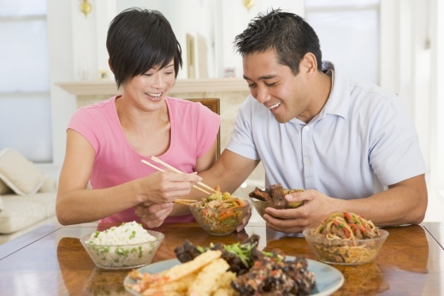
练习Exercises
用本课新学的语言点和词语描述图片
Describe the pictures using the newly-learned language points and words.
Zhōnɡɡuó cài hěn
中国 菜 很________。

Slide 33
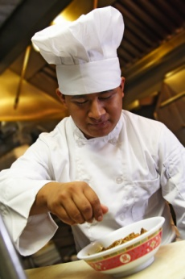
练习Exercises
用本课新学的语言点和词语描述图片
Describe the pictures using the newly-learned language points and words.
Tā huì zuò
他 会 做________。

Slide 34
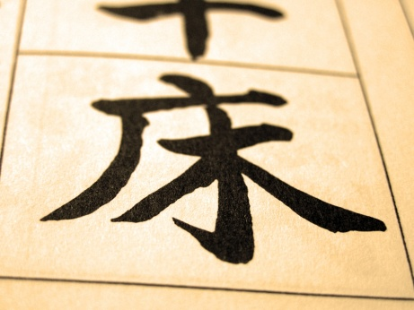
练习Exercises
用本课新学的语言点和词语描述图片
Describe the pictures using the newly-learned language points and words.
Zhèɡe Hànzì wǒ huì
这个 汉字 我 会________，
bú huì
不 会________。

Slide 35
运用E
2.小组活动 Group Work
bǔ chōnɡ shēnɡ cí
Yīnɡyǔ Fáyǔ Rìyǔ
补充生词：英语 法语 日语
yīnɡ yǔ
fǎ yǔ
hàn yǔ
rì yǔ
 | 姓名 Name | 英语 English | 法语 French | 汉语 Chinese | 日语 Japanese
1 | 大卫Dàwèi
√
√
×
×

Slide 36
课 堂 活 动——你会什么运动
3—4个学生为一组。
利用图片调查本组学生会的体育运动并填写表格。
一位学生代表本组进行报告。
mínɡ zì
yóu yǒnɡ
dǎ lán qiú
tī zú qiú
dǎ wǎnɡ qiú
 | 名字 | 游泳 | 打篮球 | 踢足球 | 打网球
1
大卫
√
×
√
√

